Slide 1
Infections urinaires : quoi de neuf en 2025?
Dr Corinne Merle De Boever
Praticien hospitalier
SMIT-CHU Montpellier
10/12/2025

Slide 2
Rappel des bonnes pratiques
Patient asymptomatique : PAS de prélèvement, PAS d’antibiotique
Urines avec des dépôts ou qui « puent »: PAS de BU, PAS d’ECBU
Dans la cystite, PAS de quinolones en probabiliste
PAS d’ECBU de contrôle après traitement

Slide 3
Chez l’homme
IU masculine non fébrile (cystite de l’homme): recommandation française actuelle → inexistante.
= IU masculine pauci-symptomatique dans nos recommandations.
Existent dans les recommandations européennes et dans d'autres pays européens (« cystitis like »(Royaume Uni, Suède, Pays Bas) → Traitement recommandé de 7 jours
  Etude américaine randomisée en 2021: traitement par bactrim ou FQ 7 jours vs 14 jours, non infériorité atteinte.
Effect of 7 vs 14 Days of Antibiotic Therapy on Resolution of Symptoms Among Afebrile Men With Urinary Tract Infection: A Randomized Clinical Trial. JAMA. 27 juill 2021;326(4):324.

Slide 4
IU masculine fébrile:
  recommandation actuelle → 14 jours de traitement
  Essai prostashort (France) : 14j vs 7j de traitement dans les prostatites aigües fébriles => 82% de guérison à 7 jours, non infériorité non atteinte.
  Nb: Possibilité de réduction de la durée à 10 jours ??
Antimicrobial for 7 or 14 Days for Febrile Urinary Tract Infection in Men: A Multicenter Noninferiority Double-Blind, Placebo-Controlled, Randomized Clinical Trial. Clin Infect Dis. 16 juin 2023;76(12):2154‑62.
-> Recommandations Française à venir (2025-2026 ?).

Slide 5
Chez l’homme:
 | Probabiliste | Antibiothérapie adaptée/différée
Cystite à risque de complication | Fosfomycine J1-J3-J5 Furadantine Pivmecillinam | Fosfomycine J1-J3-J5 Furadantine 7j Pivmecillinam 7j Triméthoprime 7j Amoxicilline 7j
Pyélonéphrite | Cefotaxime ou ceftriaxone (pas de C3G orale) Ciprofloxacine ou lévofloxacine (sauf si prise 6 mois avant) | Amoxicilline 10j Bactrim 7j Quinolone 7j Cefixime 10j
Prostatite | Cefotaxime ou ceftriaxone (pas de C3G orale) Ciprofloxacine ou lévofloxacine (sauf si prise 6 mois avant) | Bactrim 14j Ciprofloxacine ou lévo 14j Amoxicilline 14j

Slide 6
Traitement des IU masculines (pyélonéphrite/prostatite)
 | Entérobactéries non BLSE | Entérobactéries BLSE
1er choix | Fluoroquinolones | Fluoroquinolone
2e choix | Cotrimoxazole | Cotrimoxazole
3e choix | Cefotaxime; ceftriaxone | Cefoxitine Ou tazocilline Ou témocilline
4e choix |  | carbapénèmes

Slide 7
Chez la femme
Cystite simple de la femme (femme jeune sans uropathie):
  Selexid raccourci à 3 jours de traitement (vs 5 jours)
  Possibilité par le pharmacien de faire la BU.
    Si critères de cystite simple et BU +: autorisation de prescription d'une antibiothérapie (fosfomycine ou pivmecillinam)
    Si critères de cystite compliquée: renvoi chez le MT
    Si BU neg: absence de prescription
Pyélonéphrite aigues simples:
  Aucun changement pour le moment: durée de traitement de 7 jours si FQ ou C3G, 10 jours si autres antibiothérapies (bactrim;amox/ac clavulanique).
  Pas de FQ en probabiliste si prise dans les 6 derniers mois

Slide 8
Chez la femme
 | Probabiliste | Antibiothérapie adaptée/différée
Cystite simple | Fosfomycine : monodose Pivmecillinam : 3j (à 5j)
Cystite à risque de complication | Nitrofurantoïne 100 mg 3 fois/j (sauf si DFG<40) Fosfomycine J1-J3-J5 | 1er: amoxicilline 7j 2e:Pivmecillinam 7j 3e:Nitrofurantoïne 7j 4e: Fosfomycine J1-J3-J5 5e: Trimethoprime : 5j
Pyélonéphrite | Cefotaxime ou ceftriaxone (pas de C3G orale) Ciprofloxacine ou lévofloxacine (sauf si prise 6 mois avant) | Amoxicilline 10j Bactrim 10j Amoxicilline/ac clavulanique : 10j Cipro ou lévo 7j Céfixime 10j

Slide 9
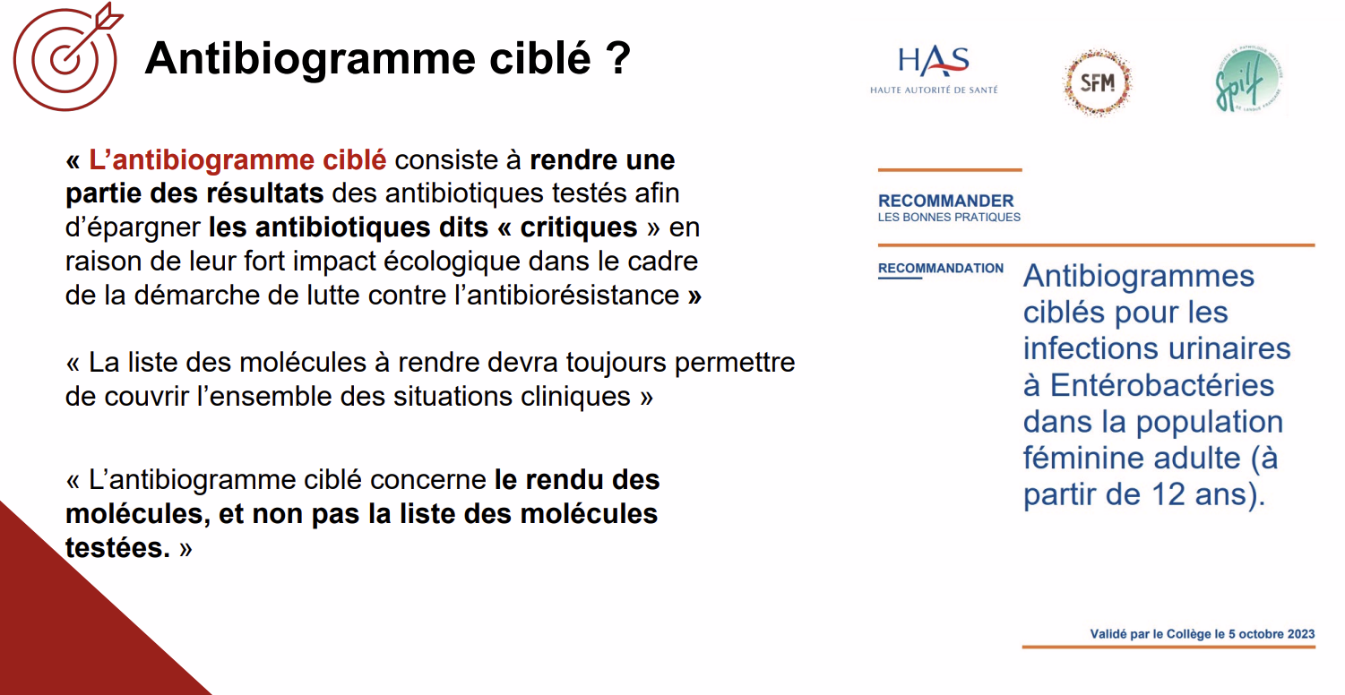

Slide 10
Ce qui implique de donner les bonnes informations au biologiste +++: algorithme de rendu choisi en fonction des renseignements cliniques donc contexte clinique à mettre sur l’ordonnance
Rappel : Cystite simple : pas d’ECBU; seule une BU est recommandée
Ce qui n’est pas rendu est théoriquement sensible
Permet de traiter sans connaitre les recommandations
Ne concerne pas les infections urinaires masculines, la femme enceinte, l’ECBU avant geste urologique

Slide 11
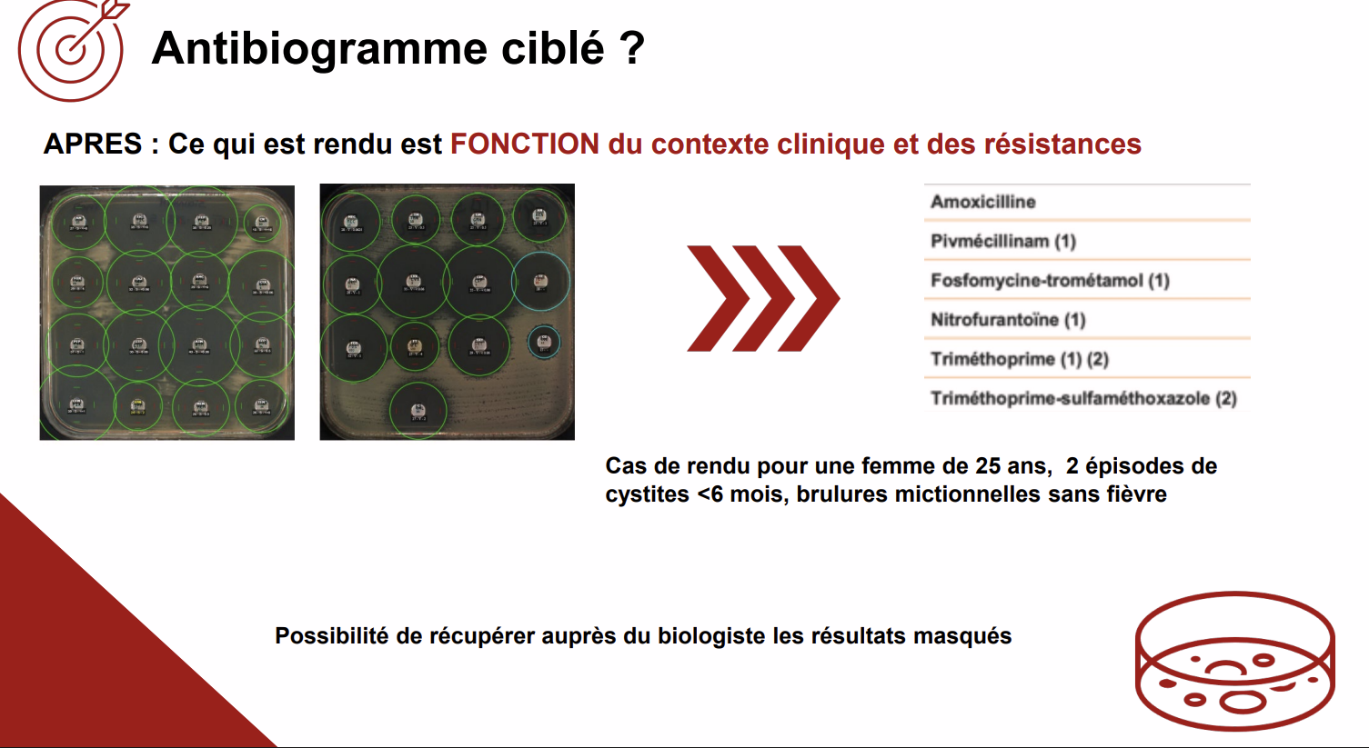

Slide 12
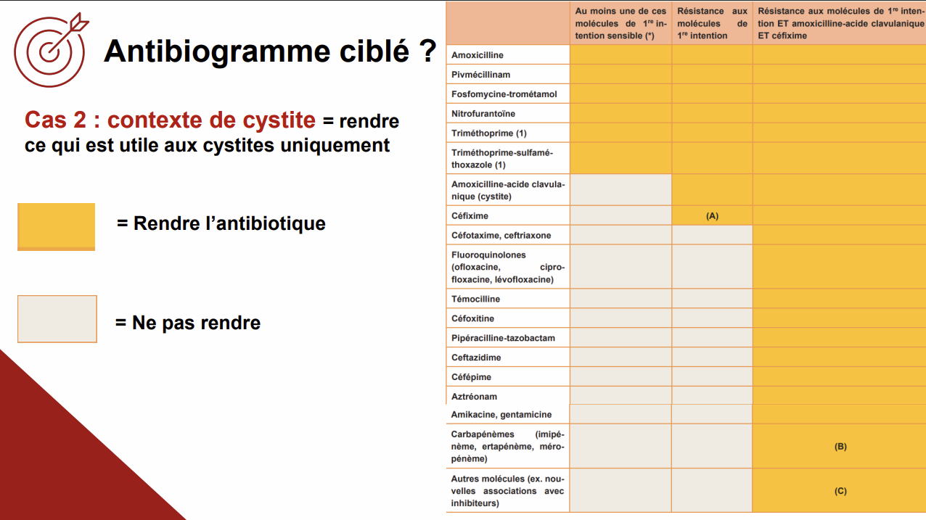

Slide 13
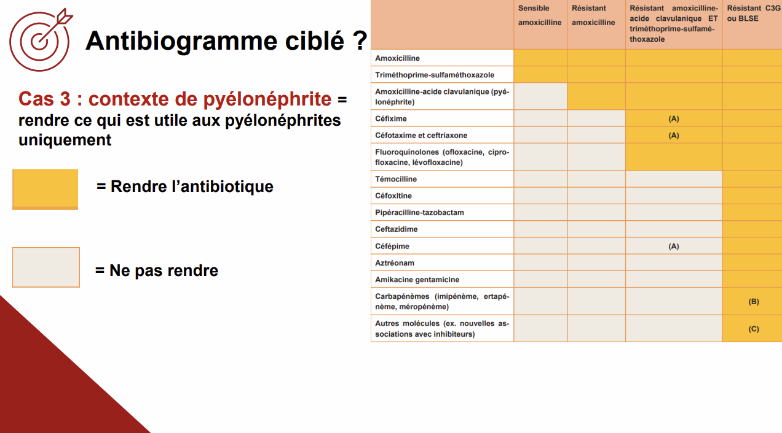

Slide 14
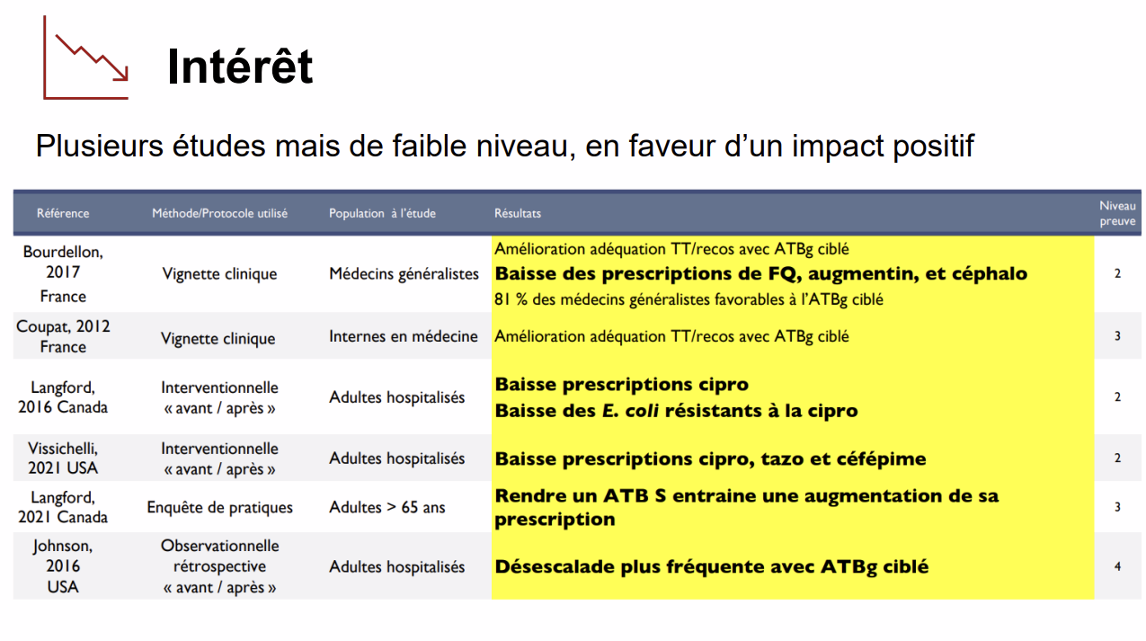

Slide 15
